Slide 1


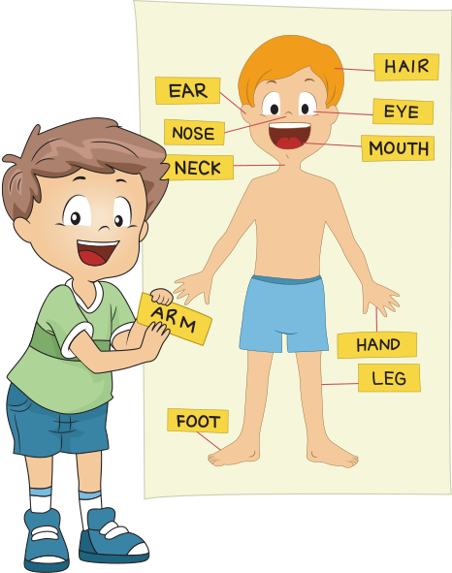



păr
CORPUL UMAN
ureche
nas
ochi
gât
gură
Formarea autonomiei personale
braț
degete
laba
piciorului
picior
Clasa I A
Profesor Arion Nicoleta-Alina

Slide 2
CONȚINUTUL LECȚIEI
i
01.
02.
03.
CAP
GURĂ
BRAȚE ȘI PICIOARE
Identificarea și denumirea elementelor componente ale capului
și funcțiile lor
Identificarea și denumirea elementelor componente ale gurii și functiile lor.
Identificarea și denumirea elementelor componente ale brațelor și picioarelor și funcționalitatea lor

Slide 3


OBIECTIVELE LECȚIEI
01
PĂRȚILE CORPULUI UMAN ȘI FUNCȚIILE LOR
02
CUM SĂ NE MENȚINEM CORPUL SĂNĂTOS?

Slide 4
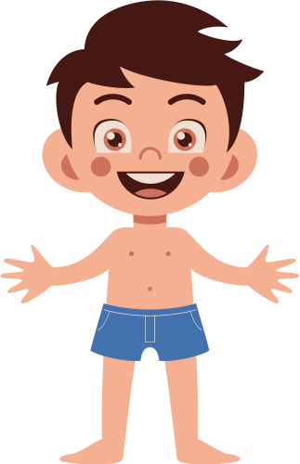

PĂRȚILE CORPULUI
păr
cap
gât
piept
braț
burtă
picior

Slide 5

01. CAP
sprâncene
oprește transpirația să intre în ochi
ochi
ne ajută să vedem
urechi
ne ajută să auzim
nas
ne ajută să mirosim
gură
ne ajută să vorbim și să mestecăm

Slide 6
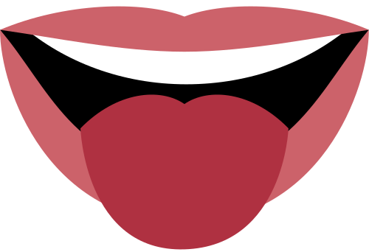
02. GURA
buze
ne ajută să prindem mâncarea și să zâmbim
dinți
ne ajută să mușcăm și să mestecăm
limba
ne ajută să mâncăm și să zâmbim

Slide 7
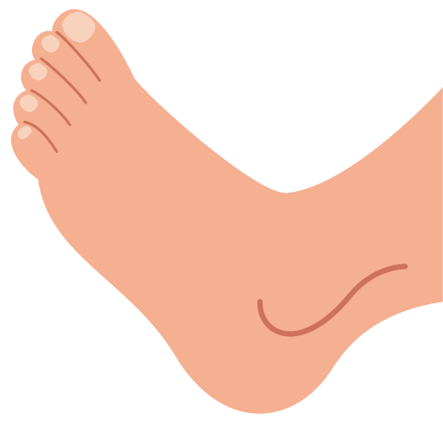
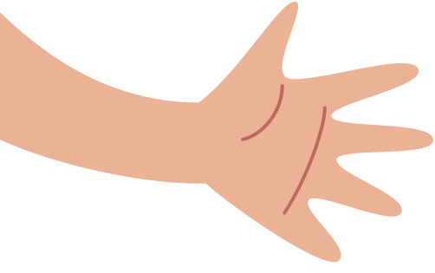
03. BRAȚE ȘI PICIOARE
picior
braț
ne ajută să mergem și să alergăm.
ne ajută să prindem sau să ținem lucruri
degete picioare
palmă
degete mâini
talpă

Slide 8
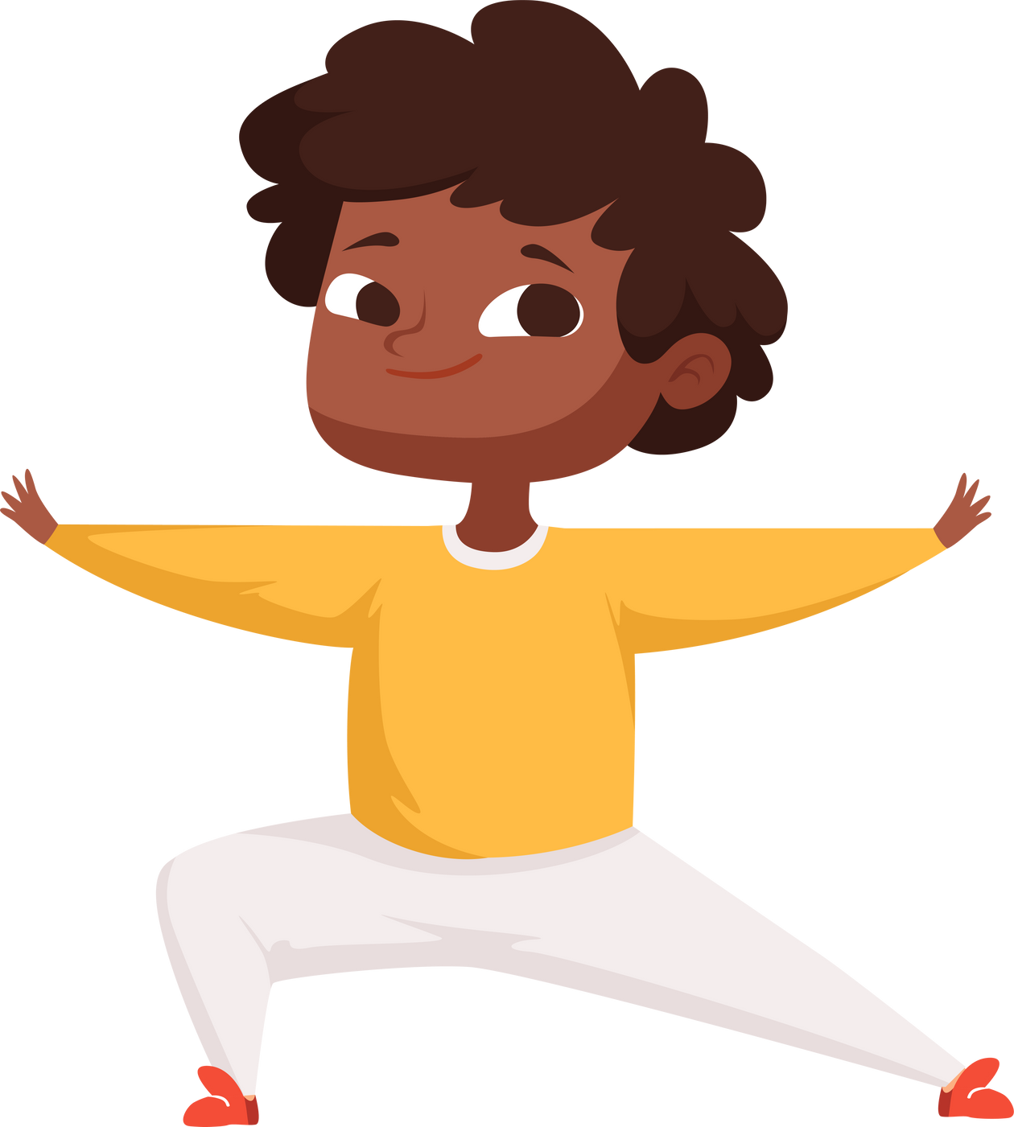
CUM SĂ NE FERIM DE BOLI?
  Faceți baie cel puțin o dată pe săptămână
  Faceți duș regulat
  Spălați dinții după fiecare masă
  Tăiați/spălați unghiile regulat
  Spălați mâinile după fiecare masă sau ori de câte ori e nevoie

Slide 9
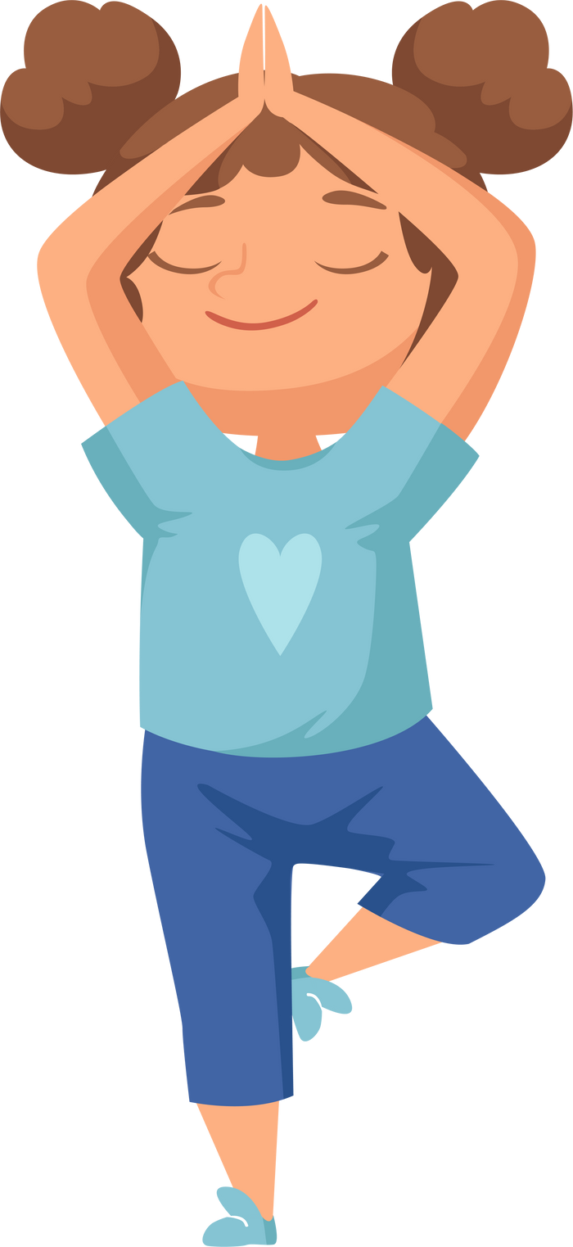
CUM SĂ NE FERIM DE BOLI?
  Faceți sport regulat
  Consumați cât mai multe fructe și legume
  Beți cât mai multă apă
  Mâncați cât mai puține dulciuri și mâncare de tip fast-food.
  Nu beți sucuri și băuturi carbogazoase sau cu prea mult zahăr
  Aerisiți încăperea în care stați

Slide 10
DENUMIȚI URMĂTOARELE PĂRȚI ALE CORPULUI
păr
cap
gât
piept
braț
burtă
picior

Slide 11
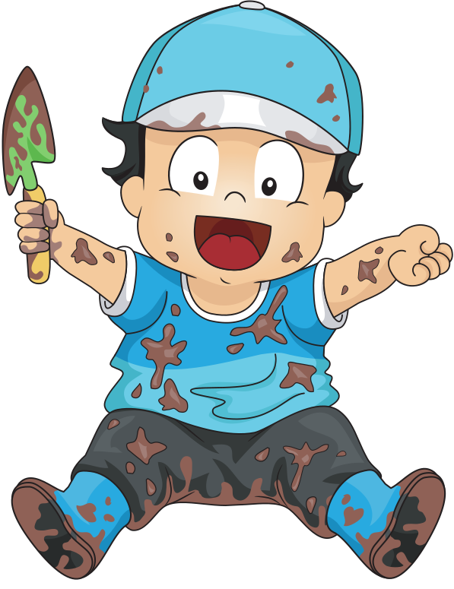
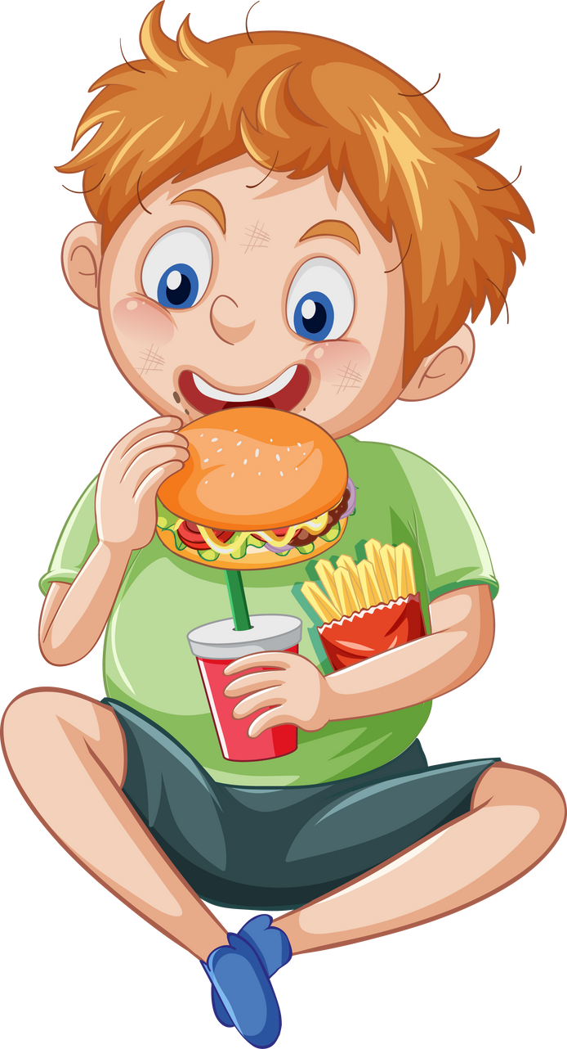
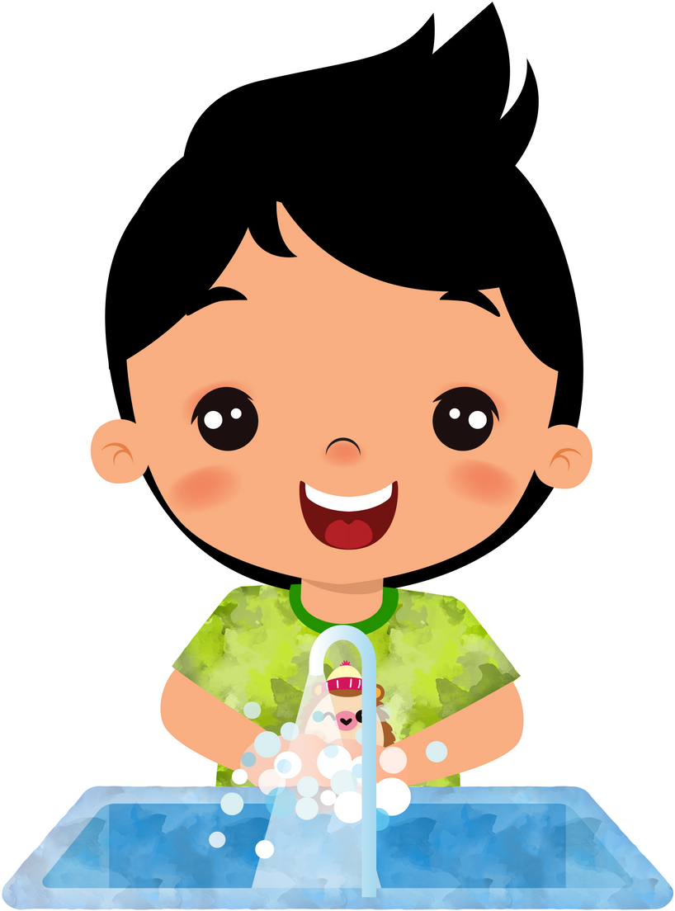
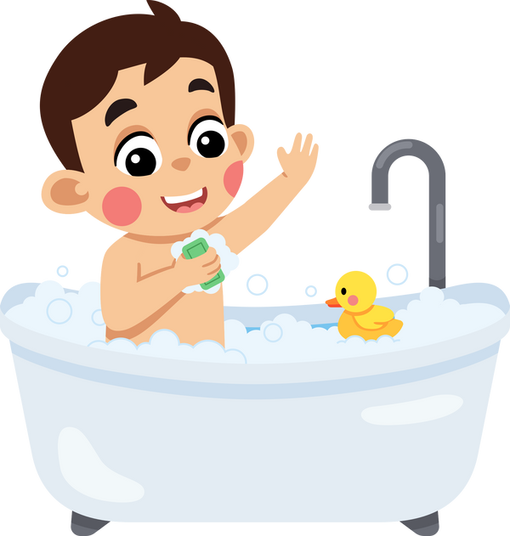
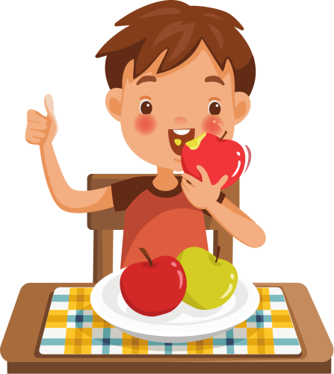
IDENTIFICAȚI ȘI DENUMIȚI 3 MODURI PRIN CARE NE FERIM DE BOLI

Slide 12
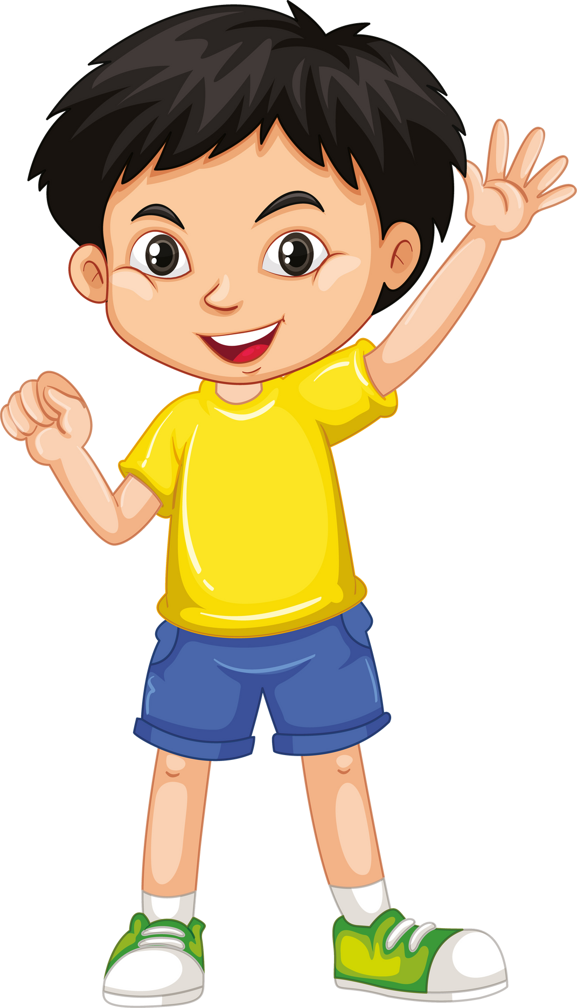
VĂ MULȚUMESC!!!

